Slide 1
Отчеты о количестве продукции, признанной неремонтопригодной

Slide 2
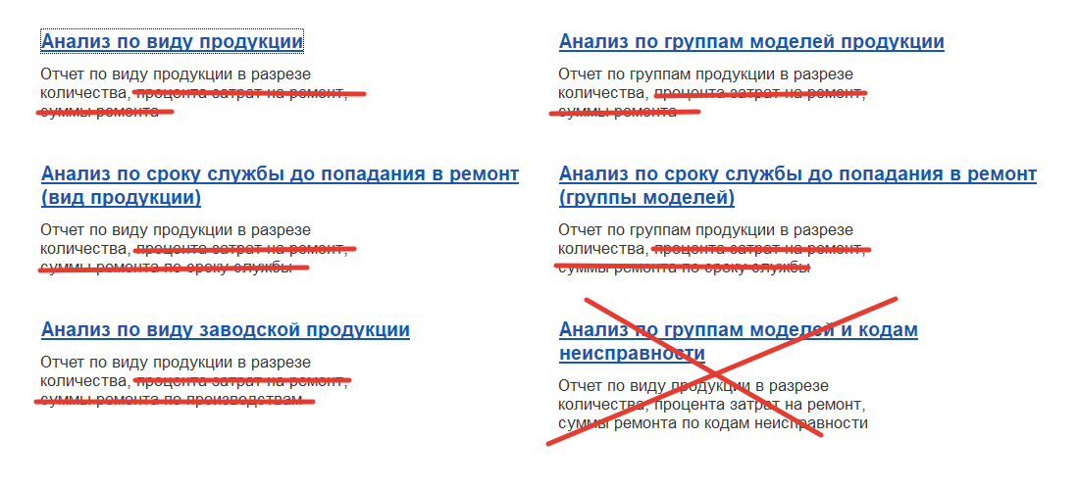
Отчеты по статистики Актов неремонтопригодности
Необходимо выполнить все те же отчеты, что уже созданы для статистики гарантийных ремонтов. Но задача немного проще: в Актах НРП нет ценовой информации и значит итоги нужно считать только по количеству. Также во многих Актах НРП не заполнена информация о коде неисправности и поэтому этот вид отчета можно на настоящем этапе не делать.

Slide 3
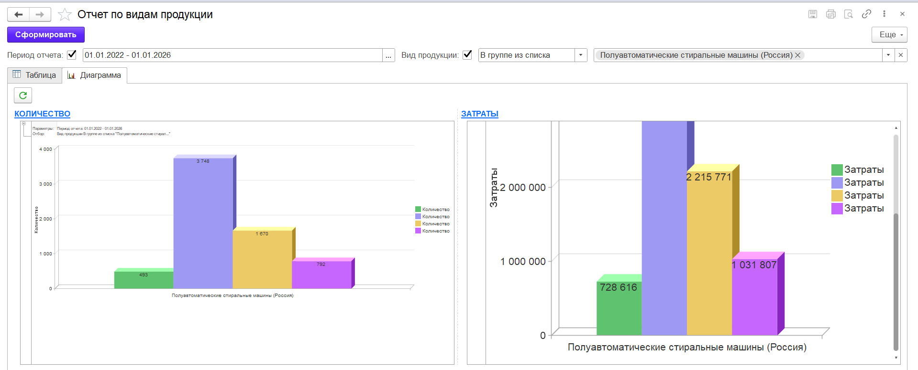
Отчеты по статистики Актов неремонтопригодности
В отчетах по Актам НРП необходимы все те же самые диаграммы. Однако, при построении страницы с диаграммами прошу расположить их вертикально одна за другой, в виде, напоминающим WEB страницу. Так, что бы у каждой отдельно диаграммы не было собственной полосы прокрутки, а была одна — для всей страницы. После тестирования определим, какой формат удобнее.

Slide 4
Загрузка данных о продажах и производстве

Slide 5

Загрузка данных о продажах и производстве
Количество брака, попадающего в сервисные центры, само по себе не дает полного представления о качестве продукции предприятия. Для ответ на вопрос о проценте брака необходимо сопоставлять количество изделий, попавших в ремонт, с количеством проданной и/или произведенной продукции.
Для построения таких отчетов мы должны записать соответствующие данные в учетные регистры нашего приложения. Для записи должны использоваться два полностью идентичны документа:
Отчет о продажах
Отчет о производстве
Документы абсолютно одинаковы и по форме, по содержанию и по логике работы, и один из принципов разработки, известный как DRY (Don't repeat yourself), напрямую не рекомендует повторение одно и того же функционала в разных точках приложения. Разумным кажется создать один Документ, с каким-то переключателем, определяющим, какие именно данные в какой регистр он будет записывать, но насколько это соответствует специфической философии 1С разработки ?

Slide 6

Загрузка данных о продажах и производстве
Функционал документа (или документов) должен обеспечивать ввод данных о продажах/производстве по модельно помесячно. Причем:
В одном документе должна быть возможность ввода данных за как за один месяц, так и за любое произвольное количество месяцев последовательно
В документе должна быть предусмотрена возможность заполнения реквизитов и табличной части из файла выгрузки из 1С Комплекс.
В учетных регистрах должна существовать только одна уникальная запись для каждой модели за конкретный месяц. Перед выполнением движения документа должна выполнятся проверка:
Если в регистре уже есть соответствующая запись (та же модель, тот же месяц), введенная более ранним числом, запись данные перезаписываются, а пользователю предоставляется информационное сообщение о факте перезаписи
Если в регистре уже есть соответствующая запись, введенная более поздним числом — данные не перезаписываются. Пользователю также выводится сообщение о каждой такой записи.

Slide 7
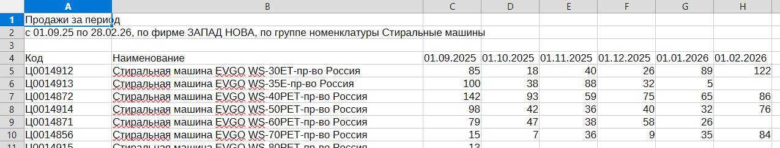
Загрузка данных о продажах и производстве
Основа Документа уже создана и может быть использована для дальнейшей работы. Реализованный функционал позволяет выполнять ручной ввод данных в табличную часть документа за произвольный период месяцев.
Необходимо добавить в документ команду реализующую заполнение табличной части из файла выгрузки. При этом:
Следует помнить, что файл выгрузки также может содержать данные как за один, так и за несколько месяцев
Сопоставлять записи в файле с элементами справочника Моделей продукции следует по реквизиту «Код семерки» (первый столбец в файле выгрузки)
Разделитель в этом типе выгрузки — табуляция
Информативная часть файла начинается с пятой строки

Slide 8
Загрузка данных о продажах и производстве
Алгоритм загрузки документа из файла:
Читаем заголовок выгрузки, определяем количество месяцев, за которые будут вносится данные.
Заполняем реквизит Объект.Начало периода значением начало дня первого числа первого месяца в периоде и реквизит Объект.КонецПериода значением начало для первого числа последнего месяца в периоде
Вызываем на клиенте метод УстановитьСтроковыеЗначенияПериода() для отображения выбранного периода на форма и на сервере метод ИзменитьТабличнуюЧасть() для динамического добавления в реквизит формы ТаблицаФормы нужных столбцов
Построчно заполняем реквизит формы ТаблицаФормы (внимание — не в реквизит объекта !). Для добавления значений в столбцы, соответствующие месяцам ввода данных используем соответствие дат начала месяца и имен столбцов возвращаемое клиентской функцией ПолучитьСоответствиеДатИКолонок(). Ключ — начало дня первого числа нужного месяца, значение — имя колонки ТаблицыФормы.
Перед записью на сервере данные из реквизита формы будут занесены в табличную часть Объекта Документа со столбцами Модель, ВидПродукции, МесяцПродаж и Количество. То есть в случае, если ввод данных осуществляется за несколько месяцев, для одной строки Таблицы формы в Табличной части Документа будет создано несколько строк — по одной для каждого месяца. В таком виде данные очень легко можно записать в регистр.

